Slide 1
문제해결기법 비룡베이커리
12171633 서형중

Slide 2
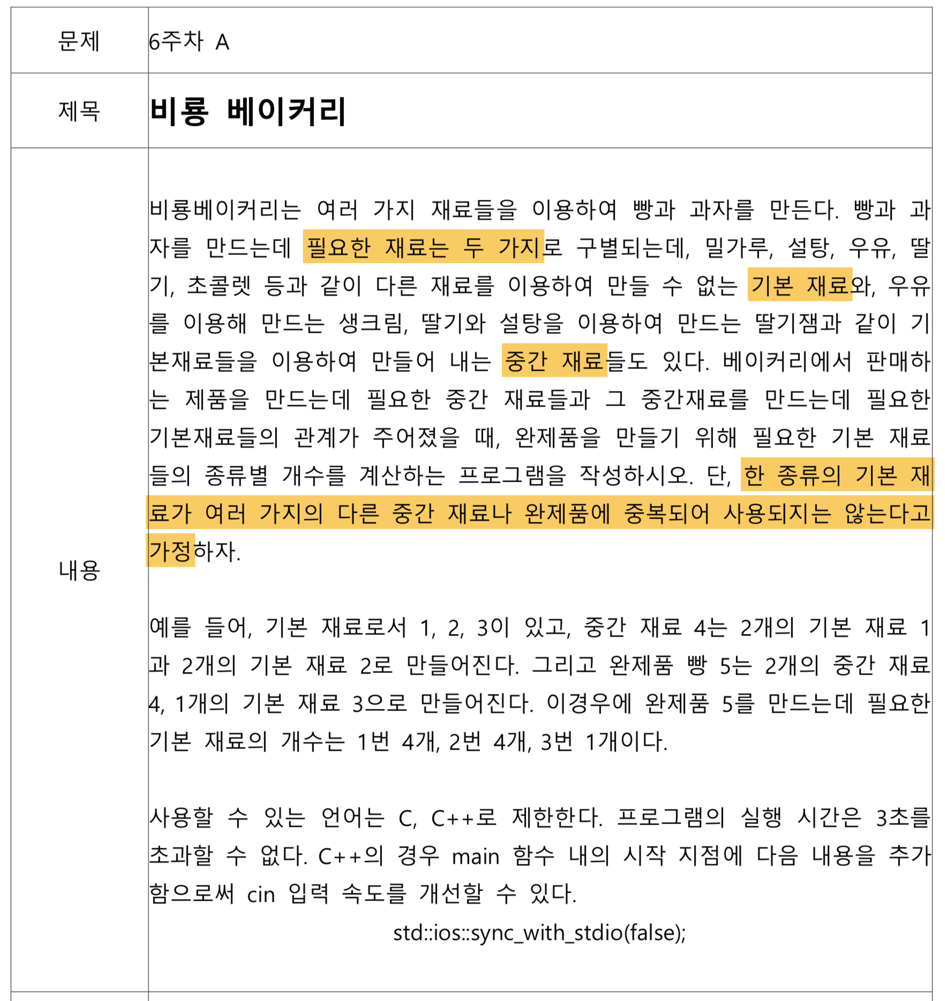
완제품 = 재료 1 + 재료 2 + …
재료 종류 : 기본재료, 중간재료
기본재료 = 리프노드
실행시간 : 3초 이내
메모리제한 : 없음

Slide 3
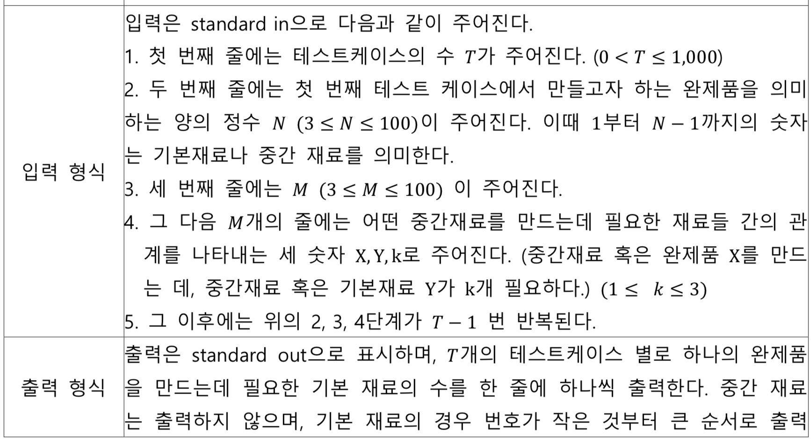
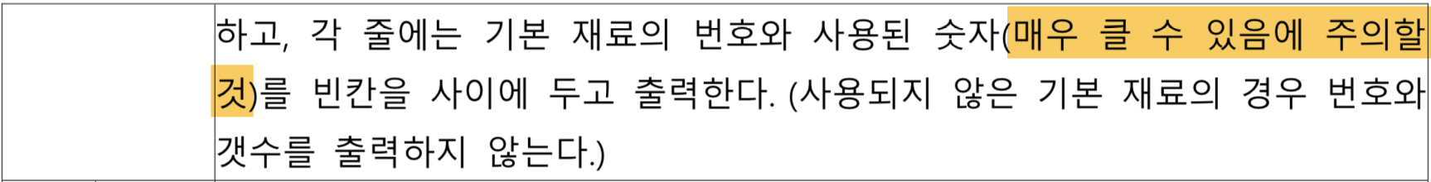
T : 테스트 케이스 수
N : 완제품의 품번
1 to N - 1 : 기본재료 or
중간재료
M : 재료 관계 개수
재료번호, 개수의 자료형
long long int
Root

Slide 4
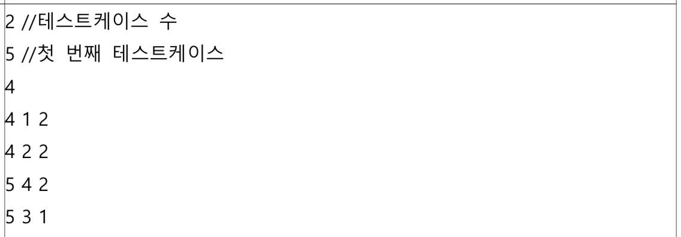
Root
재료 개수
재료 번호
5 , 1

Slide 5
Root
재료 개수
재료 번호
5 , 1
4 , 2

Slide 6
Root
재료 개수
재료 번호
5 , 1
3 , 1
4 , 2

Slide 7
Root
재료 개수
재료 번호
5 , 1
3 , 1
4 , 2
2 , 2

Slide 8
Root
재료 개수
재료 번호
5 , 1
3 , 1
4 , 2
2 , 2
1 , 2

Slide 9
Root
재료 개수
재료 번호
5 , 1
Leaf
3 , 1
4 , 2
Leaf
Leaf
2 , 2
1 , 2

Slide 10
Root
재료 개수
재료 번호
5 , 1
Leaf
3 , 1
4 , 2
Leaf
Leaf
2 , 2
1 , 2

Slide 11
Root
재료 개수
재료 번호
5 , 1
Leaf
3 , 1
4 , 2
Leaf
Leaf
2 , 2
1 , 2

Slide 12
Root
재료 개수
재료 번호
5 , 1
Leaf
3 , 1
4 , 2
Leaf
Leaf
2 , 2
1 , 2

Slide 13
Root
재료 개수
재료 번호
5 , 1
Leaf
3 , 1
4 , 2
Leaf
Leaf
2 , 4
1 , 4

Slide 14
Pseudo Code
Inputs
T : 테스트 케이스 수
N : 완제품의 품번; root ( 1 to N - 1 : 기본재료 or 중간재료 )
M : 재료 관계를 나타내는 식의 수
X , Y , K : 부모 노드 , 자식노드 (본 재료), 재료 개수
Outputs
Leaf : 기본재료의 번호와 그 개수

Slide 15
Pseudo Code
Struct Node {
long long int num = NULL;
long long int val = NULL;
vector<Node*> chi;
}
Struct tree {
Node* root = new Node;
vector<Node*> node_list; // 전체 노드 관리
vector<pair<long long int, long long int>> leaf; // 리프노드 관리 (재료번호, 재료개수)
tree(int val) {…} // val을 root로 하는 트리 생성
insert(int par, int chi &재료번호, int val &재료개수) {…} // Node(재료번호, 재료개수)를
// par의 자식에 추가
setVAL(Node *t) {…} // root에서 순회하면서 자식노드의 val(재료개수) 수정
printLeaf() {…} // leaf 노드의 재료번호와 재료개수를 출력 (재료번호는 오름차순)
}

Slide 16
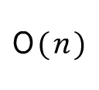
Pseudo Code
Running time
// Node(재료번호, 재료개수)를 par의 자식에 추가
Insert(vector<Node*> node_list &v, int par, int chi &재료번호, int val &재료개수)
새로운 노드(재료번호 , 재료개수)
for i 0 to v.size() - 1
if v[i]->num == par
v[i]->chi.push_back(노드)
v.push_back(노드)
//root에서 순회하면서 자식노드의 val(재료개수) 수정
setVAL(Node *t)
if ( t->chi.empty())
leaf.push_back(t->num, t->val)
else
for i : 0 to t->chi.size() - 1
t->chi[i]->val *= t->val
setVAL(t->chi[i])

Slide 17
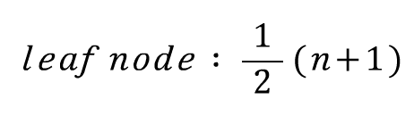
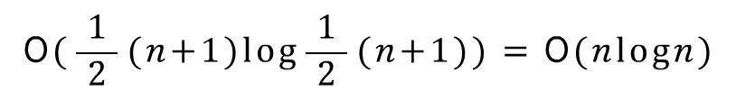
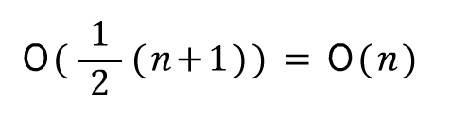
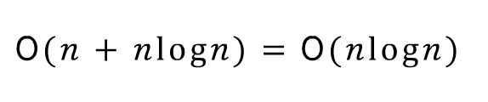


Pseudo Code
Running time
// leaf 노드의 재료번호와 재료개수를 출력
printLeaf(
sort(leaf.begin(), leaf.end()) // 재료번호 오름차순 정렬
for i : 0 to leaf.size() - 1
printf(“%d %d”, leaf[i].first, leaf[i].second
Main
While(T —)
tree(n) // n을 root로 갖는 tree 생성
vector<long long int, long long int, long long int> v; // 재료 관계 식 임시 저장
for i : 0 to m - 1
v.push_back(재료 관계식)
sort(v.begin(), v.end()) // 재료 번호가 큰 순서가 먼저 pop되도록 정렬
while(!v.empty())
insert(v.back()) to tree
v.pop_back()
setVAL(root)
printLeaf()

Slide 18
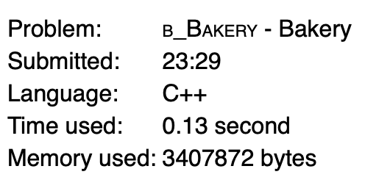
Q&A

